Slide 1
Тестирование информационных систем
Лекция 2: Юнит-тесты, интеграционные тесты, фреймворки для тестирования

Slide 2
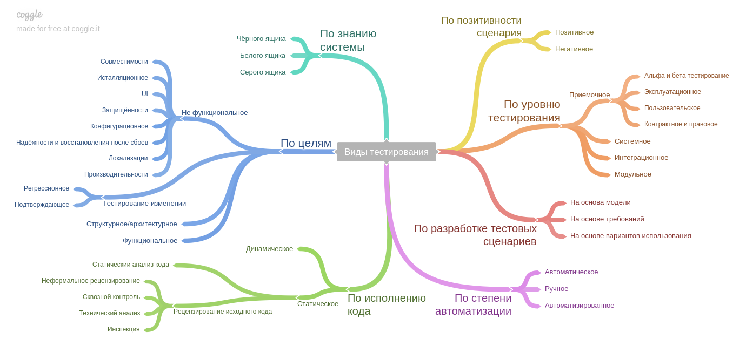
Виды тестирования

Slide 3

Юнит-тестирование (модульное)
Когда не помогает:
Зависимость от системы
Сложный код (много вариантов входных данных)
Монолитный код (не разбит на модули)
Тесты не писали с самого начала

Slide 4

Юнит-тестирование
Когда помогает:
Test-driven Development (разработка через тестирование)
Экстремальное программирование
Рефакторинг
Отделение интерфейса от реализации

Slide 5

Юнит-тестирование: объекты-заглушки (mocks)
Когда нужно имитировать взаимодействие с другими модулями или API, подменяют настоящий ответ заглушкой.

Slide 6

Юнит-тестирование: фреймворки
PHP:
PhpUnit
SimpleTest
JavaScript:
Mocha
Jest
Chai
Jasmine

Slide 7
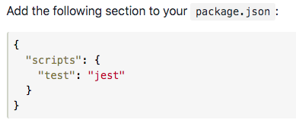
Фреймворк Jest
Установка:
npm install --save-dev jest
Запуск:
npm run test

Slide 8

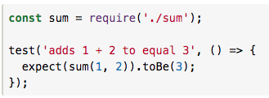


Фреймворк Jest
Пример теста

Slide 9
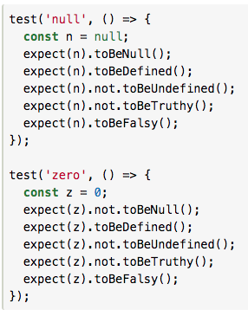
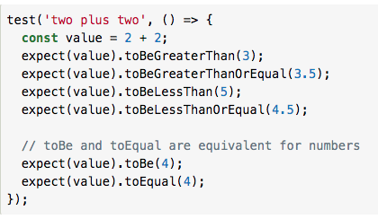
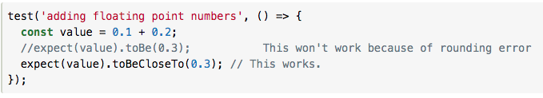
Фреймворк Jest
Проверки посложнее

Slide 10

Интеграционные тесты на примере Vue.js
Ничего ставить не надо, тесты работают «из коробки»
Как модульные, так и интеграционные
Синтаксис такой же, как в Jest

Slide 11
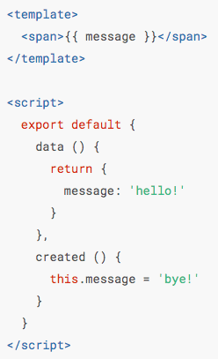
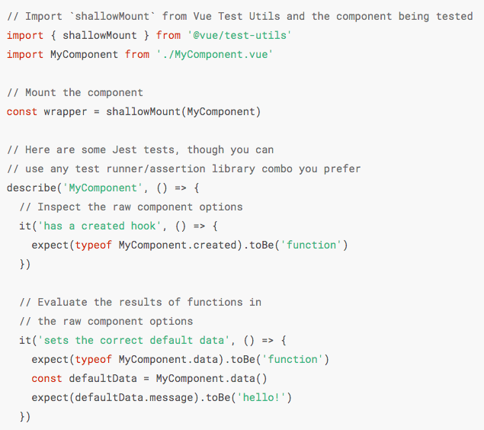
Интеграционные тесты на примере Vue.js

Slide 12

Интеграционные тесты на примере Vue.js
Дополнительная информация https://vue-test-utils.vuejs.org/
События (клавиатура, мышь)
Монтирование в объект Vue
API

Slide 13
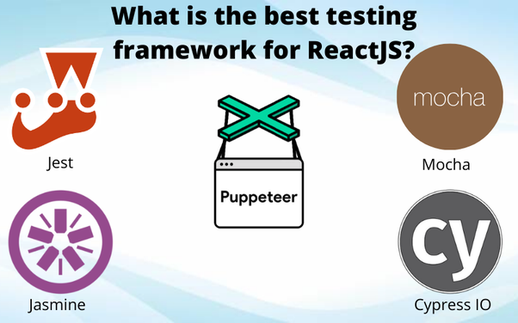
Тестирование React.js

Slide 14
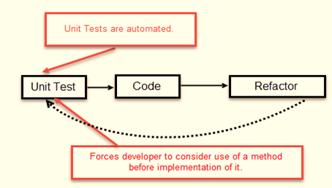
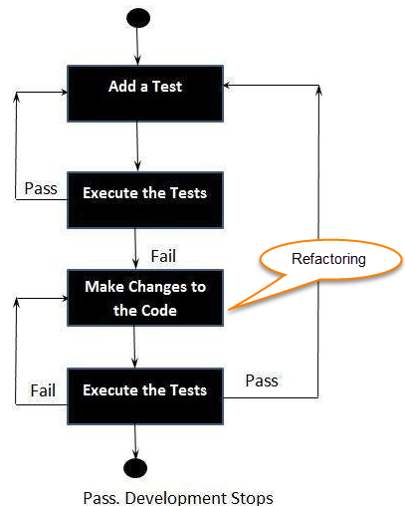
Разработка через тестирование

